Slide 1
GBC053 – Gerenciamento de Banco de Dados
Índices baseados em Árvores
Ilmério Reis da Silva
ilmerio@facom.ufu.br
www.facom.ufu.br/~ilmerio/gbd
UFU/FACOM/BCC

Slide 2
ROTEIRO
Fundamentos
Estrutura estática (ISAM)‏
Estrutura dinâmica (Árvores B+)‏
Exercícios

Slide 3
Fundamentos
Fundamentos

Slide 4
Fundamentos
Inspiração em arquivo ordenado:
  Motivação 1: reduzir tamanho da busca binária
  Motivação 2: facilitar inserções e remoções
Eficiência em busca de intervalo, varredura ordenada, inserção e remoção
Eficiência em busca com igualdade, embora inferior a Hash

Slide 5
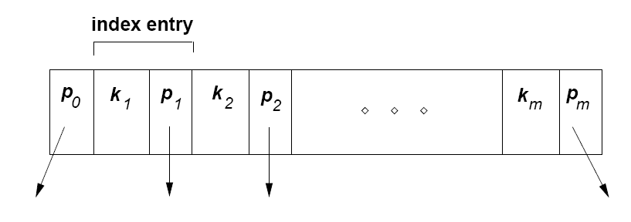
Formato dos nodos não-folha
Nós não folha com Entradas de Índice, “IE-index entry”, do tipo : <K_{i}, P_{i}>

Slide 6
Formato das folhas
Folhas com Entrada de Dados, “DE-data entries”, com três alternativas:
  Registro: <..., k, ....>
  Chave + identificador do registro: <k, rid>, onde
    o rid=<#page_id, #slot_id>
    identifica a página e o slot onde está localizado o registro no arquivo de dados
  Chave + lista de identificadores de registros: <k, lista_rids>

Slide 7
Estrutura estática (ISAM)‏
Estrutura estática (ISAM)‏

Slide 8
ISAM - Motivação
Motivação: melhorar a busca binária do arquivo ordenado
Idéia: Diminuir o número de páginas da pesquisa
Ilustração:
  Seja um arquivo ordenado com B=N+1 páginas
  Busca binária direta no arquivo ordenado tem Custo_IO=log₂B

Slide 9
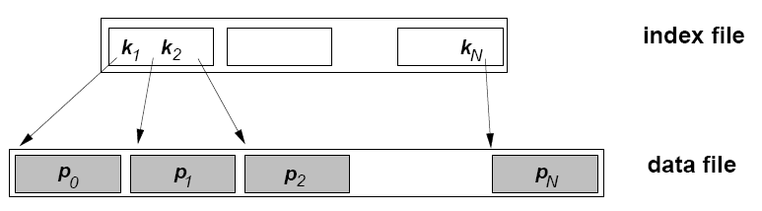
ISAM – um nível
Vamos criar um nível de índice(esparso) para diminuir a amplitute da busca binária
Para a estrutura ISAM de um nível, o CustoIO=1+log₂B/F, onde F é o número de ponteiros de cada nó do índice

Slide 10
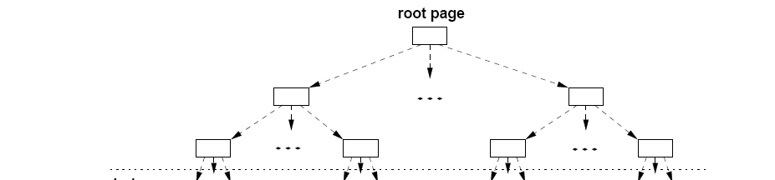
ISAM – vários níveis
Criando outros níveis no “index file” até uma raiz, não haveria busca binária, pois o acesso seria via ponteiros.

Slide 11
ISAM - Custo
Custo
  A cada descida de nível na árvore o problema é dividido por F até chegar em 1
    RAIZ: B/F⁰
    NÍVEL 1: B/F¹
    ...
    NÍVEL h: B/F^{h}= 1 => h = log_{F}B
Comparação com arquivo ordenado
  log₂B / log_{F}B = log₂F
  Por exemplo, se F=64, o arquivo ordenado fará seis vezes mais IOs que o ISAM, mas F em geral é bem maior que 64

Slide 12
ISAM - Construção
Idéia pressupõe pouca inserção/remoção
Bottom-up
  Alocação de páginas para os dados
  Ordenação do arquivo de dados (sorting)
  Alocação de páginas para índice
  Criação das folhas seguido de níveis superiores
  Alocação de páginas para overflow

Slide 13
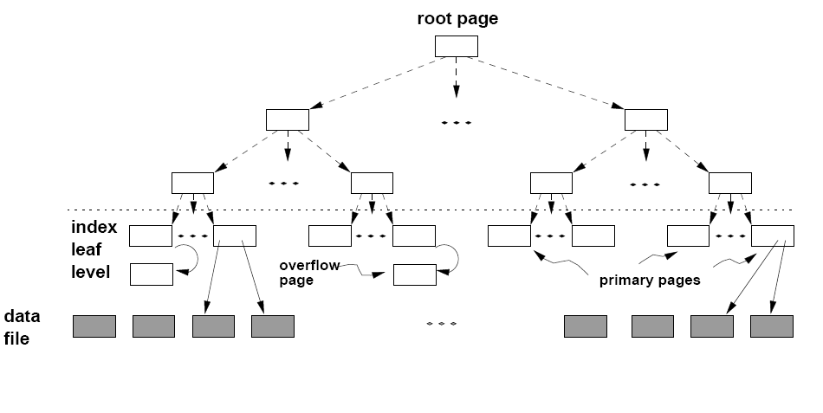
ISAM - ESTRUTURA TÍPICA

Slide 14
ISAM – Evolução após construção
Inserções e remoções não afetam os níveis intermediários e a raiz, mas somente as folhas
Havendo inserções, as folhas serão encadeadas em páginas de overflow
Isso pode degradar o desempenho
A seguir um exemplo de ISAM e exemplos de operações na estrutura.

Slide 15
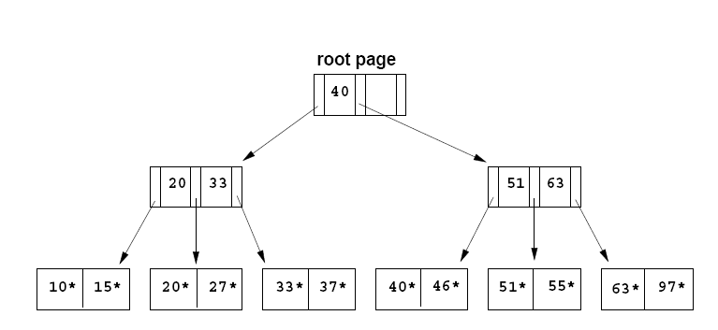
Exemplo de ISAM

Slide 16
Exemplo de ISAM – cont. (inserção)
.
Inserir registros com chaves: 23. 48, 41 e 42

Slide 17
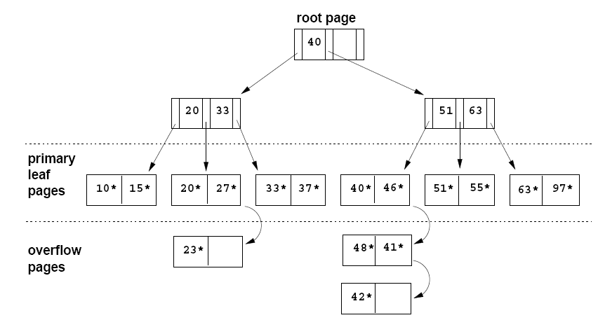
Exemplo de ISAM – cont. (após inserção)
Apos inserir registros com chaves: 23, 48, 41 e 42

Slide 18
Exemplo de ISAM – cont. (remoção)
Remover registros com chaves: 42, 51 e 97

Slide 19
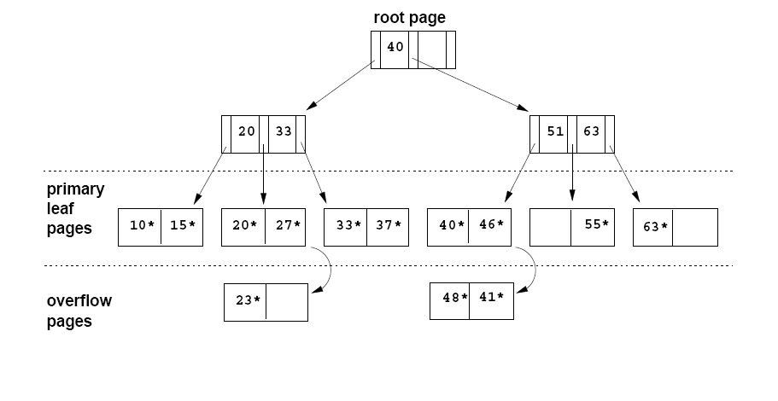
Exemplo de ISAM – cont. (remoção)
Após remover registros com chaves: 42, 51 e 97

Slide 20
ISAM - Considerações finais
  Nodos internos e root não são alterados
  Podem aparecer chaves nos nodos internos que não aparecem nas folhas
  Pode-se gerar cadeias de overflow que prejudicam o desempenho, principalmente se as inserções forem desbalanceadas
  Pode-se deixar áreas livres nas folhas (por exemplo, 20%)‏
  O fato de não haver mudança nos nodos internos facilita o processo de controle de concorrência

Slide 21
Índices baseados em árvores – Árvore B+
Estrutura dinâmica (Árvores B+)‏

Slide 22
Árvore B+
Objetivos
Estrutura dinâmica derivada do ISAM com objetivo de:
  Manter desempenho dependente somente da altura da árvore
  Eliminar cadeias de overflow
  Manter árvore balanceada sempre
  Manter eficiência em insert/delete
  Exceto o root, manter ocupação mínima do nó em 50%

Slide 23
Árvore B+
Nodos
Nós, exceto folhas, tem a mesma estrutura do ISAM(abaixo)‏
Seja d a ordem da Árvore B+, então todo nó, exceto o root, terá m chaves, onde d ≤ m ≤ 2d
Já o root terá 1 ≤ m ≤ 2d
O número de ponteiros no nó será m+1

Slide 24
Árvore B+ - Index Entry (ie) no nodo interno
p₀ aponta para subárvore com chaves k < k₁
p_{m} aponta para subárvore com chaves k ≥ k_{m}
p_{i|0<i<m} aponta para subárvores com chaves k_{i} ≤ k < k_{i+1}

Slide 25
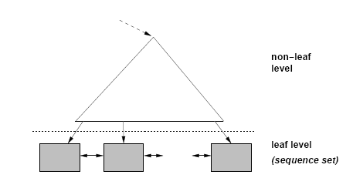
Árvore B+ - Folhas
Entradas nas folhas seguem alternativas 1, 2, ou 3
Folhas com ponteiros para folhas adjacentes(next, previous), pois a alocação é dinâmica

Slide 26
Árvore B+ - Exemplo de tamanho
Exemplo de dados práticos de uma Árvore B+
  Ordem d=100 (para alguns autores a ordem é 2d)‏
  Fator de ocupação médio = 67%
  Fan-out médio = 133
  Capacidade com h=4: 133⁴ = 312.900.700 registros
  Necessidades de buffer-pool
    Nível 0: root = 1pg = 8k
    Nível 1: 133 pgs = 1MB
    Nível 2: 17.689 pgs = 133MB

Slide 27
Árvore B+ - Operações
Operções em Árvores B+:
  Busca
  Inserção
  Remoção
inicialmente considerando chaves únicas

Slide 28
Árvores B+ - Algoritmo de Busca
Busca registro com chave k na Arvore B+
1. Inicie busca no root
2. Se página corrente é folha busque k* na folha
3. SeNão
Se k < k₁ Faça i=0
SeNao
Se k ≥ k_{m} Faça i=m
SeNao determine i tal que k_{i} ≤ k < k_{i+1};
Desça para subárvore p_{i}
Vá para 2.

Slide 29
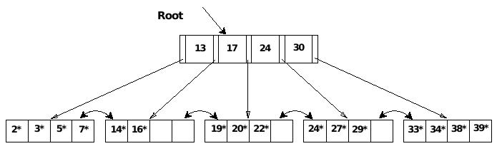
Árvores B+ - Exemplo
Exemplo Árvore B+ com d=2 e F=5, busca 5, 15, ≥24

Slide 30
Árvores B+
Função recursiva para Busca
Busca nodo com registro de chave k
(nptr é ponteiro para nodo e *nptr é o nodo)
func treeSearch (nptr, K ) returns nodepointer
if *_x0003_nptr é folha, returns nptr;
else
if K < K₁, returns treeSearch(P₀,K)‏
else
if K _x0015_ ≥ K_{m}, returns treeSearch(P_{m},K)‏
else
find i|K_{i} _x0014_ ≤ K < K_{i+1};
returns treeSearch(P_{i},K)‏
endfunc

Slide 31
Árvores B+- Algoritmo para Inserção
Insere registro com chave k na Arvore B+
1. busca folha L
2. insere registro em L
se não há espaço em L (split da folha L)‏
cria novo nó L'
distribui DE: d em L e d+1 em L' (ou vice-versa)‏
3. insere IE para L' no pai de L, seja I o pai de L
se não há espaço suficiente (split de nó interno I)‏
cria novo nó I'
distribui IE: d em I e d em I'
sobe IE do meio para inserção (3.);

Slide 32
Árvores B+- Inserção
inserção com split aumenta tamanho da árvore
inserção recursiva com split pode chegar até a raiz, aumentando a altura da árvore
observe que:
  no split da folha ocorre uma cópia da menor chave em L' para o pai de L
  já no split de nodo interno a chave do meio é movida para o pai de I
Uma variante é tentar redistribuição em folhas antes do split

Slide 33
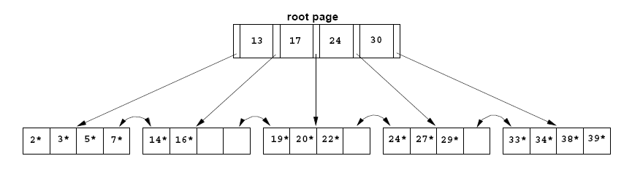
Árvores B+- Exemplo Inserção
Exemplos: inserção de 8* na árvore abaixo

Slide 34
Árvores B+- Exemplo Inserção com Split
Inserindo 8*
Cheia !
13
17
24
30
5
7*
8*
14*
2*
3*
5*
7*
5*
16*
19*
20*
22*
24*
27*
29*
33*
34*
38*
39*
Cheia !

Slide 35
Árvores B+- Exemplo de Inserção
Inserindo 8*
17
5
13
17
5
13
24
24
30
30
2*
3*
5*
7*
8*
14*
16*
19*
20*
22*
24*
27*
29*
33*
34*
38*
39*

Slide 36
Árvores B+- Inserção com redistribuição
VARIANTE NA INSERÇÃO
antes do split, tentar redistribuição em folhas

Slide 37
Árvores B+- Inserção com redistribuição
Inserindo 8*
8*
13
17
24
30
2*
3*
5*
8*
7*
14*
16*
16*
14*
19*
20*
22*
24*
27*
29*
33*
34*
38*
39*
8*

Slide 38
Árvores B+- Inserção
OUTROS EXEMPLOS:
inserção sem split: 23
inserção com split sem propagação: 40

Slide 39
Árvores B+: Função de Inserção
function insert (nptr, de) returns(ieptr);% ieptr é nulo até que um split
if _x0003_*nptr não é folha, seja N = *_x0003_nptr % N é o conteúdo do nó
find i |((i=0 if de.K < K₁) or (i=m if de.K≥K_{m}) or (K_{i} ≤_x0014_ de.K < K_{i+1}));
ieptr=insert(P_{i}, de); % insere entrada na subárvore P_{i}
if ieptr é nulo, return(null); % não houve split, nada mais a fazer
elsif N tem espaço, put *_x0003_ieptr em N, return(null); % nada mais a fazer
else % split de nodo interno N ao incluir *ieptr em N
altere N, mantendo primeiras d chaves e d + 1 ponteiros
cria novo nodo S, com últimas d chaves e d + 1 ponteiros
ieptr=&(<chavedomeio, &S) >; % nova entrada que subirá
if N era o root
ieptr=&(< &N, _x0003_ieptr>); % altera raiz da ávore
return(ieptr); % se mudou o root retornará a nova raiz da árvore,
% senão subirá a nova entrada para inserção
else...continua com processamento de folha.

Slide 40
Árvores B+:Função de Inserção cont.
else......continuação insert, processamento de folha
seja L=_x0003_*nptr,
if L tem espaço, put de em L, return(null);
else % a folha está cheia split L
altere L, mantendo primeiras d entradas
crie novo nodo S, com restante de entradas (d+1 entradas)‏
altere ponteiros adjacentes em L, S e dos adjacentes a L
return(&(<S.K1, &S>)); % entrada para S para inserção em %ancestrais
endfunc;

Slide 41
Árvores B+: Remoção
Remoção de registro com chave k
na Arvore B+
Se ocupação não fica abaixo do mínimo, remove, não altera ponteiros, nem nós ancestrais
Se ocupação fica abaixo do mínimo
  Tenta redistribuição com nó vizinho, se possível
  Caso contrário junta com vizinho

Slide 42
Árvores B+: Algoritmo de Remoção
Remoção de registro com chave k na Arvore B+
1. busca folha L
2. remove entrada em L
3. Se L ficar com d − 1 entradas
tente redistribuir entradas de folhas adjacentes a L
ou
faça merge de L com S, adjacentes a L, e remova um
4. Se houve redistribuição atualize chave no pai
5. Se houve merge remova ponteiro do pai, o que pode
provocar propagação de merge/redistribuição

Slide 43
Simples, sem merge/redistribuição
Remoção em Árvores B+
Remover 19*
17
5
13
24
30
2*
3*
5*
7*
8*
14*
16*
19*
20*
22*
24*
27*
29*
33*
34*
38*
39*

Slide 44
Com redistribuição nas folhas
Remoção em Árvores B+
Remover 20*
17
5
13
24
27
30
2*
3*
5*
7*
8*
14*
16*
22*
20*
24*
27*
29*
33*
34*
38*
39*
24*
22*
27*
29*

Slide 45
Merge de folhas
Remoção em Árvores B+
Remover 24*
17
Quase vazia !
5
13
27
30
30
2*
3*
5*
7*
8*
14*
16*
22*
24*
33*
34*
38*
39*
22*
27*
29*
27*
29*

Slide 46
Merge de dois nós intermediários
Remoção em Árvores B+
17
5
13
5
13
30
27
30
30
2*
3*
5*
7*
8*
14*
16*
24*
33*
34*
38*
39*
22*
27*
29*
27*
São necessários 5 ponteiros

Slide 47
Merge de dois nós intermediarios
Remoção em Árvores B+
17
17
5
5
13
13
30
27
27
30
30
30
30
30
2*
3*
5*
7*
8*
14*
16*
24*
33*
34*
38*
39*
22*
27*
29*
27*

Slide 48
Redistribuição em nós intermediários
Remoção em Árvores B+
22
5
13
17
5
17
13
20
27
30
2*
3*
5*
7*
8*
14*
16*
17*
18*
20*
21*
22*
24*
27*
29*
33*
34*
38*
39*

Slide 49
Redistribuição em nos intermediarios
Remoção em Árvores B+
22
Quase vazia
5
13
17
5
17
13
20
30
2*
3*
5*
7*
8*
14*
16*
17*
18*
20*
21*
22*
27*
29*
33*
34*
38*
39*

Slide 50
Redistribuição em nós intermediários
Remoção em Árvores B+
22
5
13
17
5
17
13
20
30
??
2*
3*
5*
7*
8*
14*
16*
17*
18*
20*
21*
22*
27*
29*
33*
34*
38*
39*
??

Slide 51
Redistribuição em nós intermediários
Remoção em Árvores B+
5
13
17
17
5
17
13
20
5
13
22
30
22*
2*
3*
5*
7*
8*
14*
16*
17*
18*
20*
21*
22*
27*
29*
33*
34*
38*
39*
??

Slide 52
Remoção em Árvores B+: Função
func delete (pptr, nptr, k) returns(ieptr)% ieptr é nulo até que haja um merge
if _x0003_nptr é folha, seja L = _x0003_*nptr, remova entrada relativa a k em L
if L tem entradas suficientes, return(null); % nada mais a fazer
else, % a folha estava com d entradas, fazer redistribuição ou merge
seja S um vizinho de L, filho do mesmo pai; % usa pptr
if S tem entradas suficientes,
redistribua entradas entre L e S
seja M o nó mais a direita entre {L, S}
seja < k_{r}, p_{r} > a entrada de M no pai;
atualize k_{r} para o menor valor em M
return(null);
else, % merge L e S ,
seja M o nó à direita entre {L, S} (será removido)‏
move todas entradas de M para nó à esquerda
ajuste ponteiros adjacentes
return(&(entrada para M no pai));
else...continua com processamento de nodo interno

Slide 53
Remoção em Árvores B+: Função
else...continua com processamento de nodo interno
seja N = _x0003_*nptr,
find i |((i=0 if k < k₁) or (i=m if k≥k_{m}) or (k_{i} ≤_x0014_ k < k_{i+1}));
oc = delete(nptr, p_{i}, k); % delete recursivo, nptr passa a ser o pai
if oc é nulo, return(null); % não houve merge
else remove _x0003_*oc de N;
if N tem entradas suficientes return(null); % (( ≥ d) ou ( ≥ 1 se root))
elseif pptr=null o root da árvore para o N.p₀; return(N.p₀);
else seja S o vizinho de N; % usa ptr no pai
if S tem entrada extra % (( > d), redistribua entre N e S, fazendo rotação no pai;
return(null);
else % merge N e S
seja M o nó à direita (a remover)‏
oc = &(entrada para M no pai)‏
copia chave de spliting do pai (oc.k) para nó à esquerda
move M.p₀ e entradas de M para nó à esquerda
return(oc);
Notes:
redistribua entre N e S, fazendo rotação no pai
Repetir até equilibrar número de entradas entre N e S
Mover chave da entrada para N no pai para N
Mover chave mais a direita de S para o pai
Mover ponteiro mais a diretita de S para N

Slide 54
Chaves duplicadas em Árvores B+
Técnica 1:
    todas entradas de uma chave na mesma página,
    se (repetições > 2d) use páginas de overflow
    alterar algoritmo de busca, inserção e remoção somente para acesso à cadeia de overflow
Técnica 2:
    localização de página mais à esquerda
    varredura do sequencial set
    demora para identificar registro da remoção
    alterar algoritmo de busca, inserção e remoção:
    (PERCORRA SEQUENCIAL SET NAS DUAS DIREÇÕES)
Técnica 3
    usar rid como parte da chave,
    então não haverá duplicatas
    não altera algoritmos de busca, inserção e remoção

Slide 55
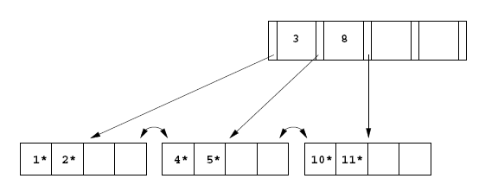
Chaves duplicadas em Árvores B+
Problemas com o algortimo de inserção e busca
Seja a Árvore B+ abaixo com d=2
inserir 3 registros com chave=2

Slide 56
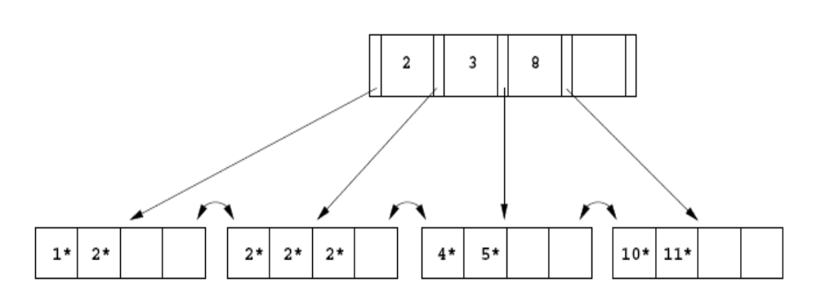
Chaves duplicadas em Árvores B+
Após inserção de três registros com chave=2

Slide 57
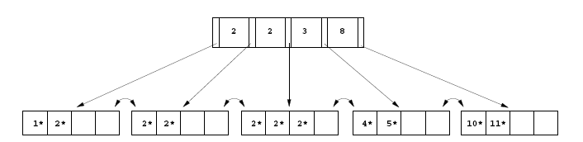
Chaves duplicadas em Árvores B+
Após inserção de seis registros com chave=2
Modificações na busca:
  Não-folha: encontrar ponteiro p_{i} mais à esquerda tal que
K_{i} ≤_x0014_ K ≤_x0014_ K_{i+1}
  Folha: se a menor entrada for k*, seguir ponteiros adjacentes para a esquerda e depois para a direita.

Slide 58
Compressão de Chave em Árvore B+
_x0003_ Compressão aumenta fanout, diminuindo altura, pois h = log_{F}B
_x0003_ chave apenas direciona busca no índice, então:
  {dannon yougurt, david smith, devarakonda murthy}
pode ser
  {dan, dav, de}

Slide 59
Carga de uma Árvore B+
carga de uma coleção de registros
_x0003_ repetições de insert não são eficientes
Usando bulkloading
  ordenação de registros em disco
  insere ptr da esquerda para direita
  splits quando for necessário
Um SGBD fará bulkloading se o create index for após a carga da tabela, por exemplo:
  Insert 1.000.000 linhas em uma tabela
  create index para a tabela
_x0003_O contrário, create index antes do insert, é ineficiente

Slide 60
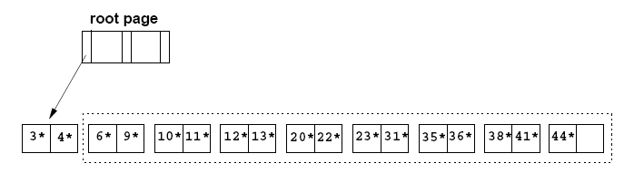
Bulkloading de Árvores B+
Crie uma lista ordenada de folhas com k*
Aloque uma página de root vazia com p₀ apontando para a primeira página da lista ordenada (exemplo para d=1)‏

Slide 61
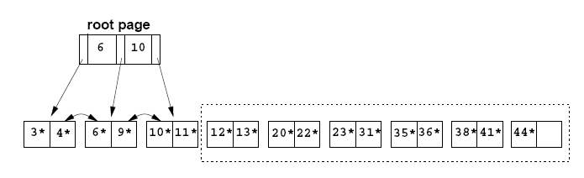
Bulkloading de Árvores B+
Para cada folha L, insira uma index entry contendo a menor chave de L e ponteiro para L, na figura <6,p₁> e <10,p₂>:

Slide 62
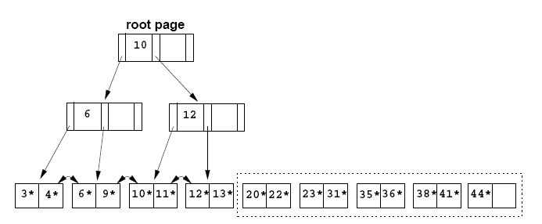
Bulkloading de Árvores B+
Splits ocorrerão ao completarem os nodos da esquerda para direita

Slide 63
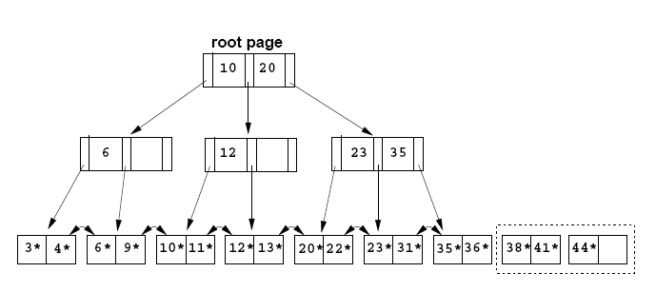
Bulkloading de Árvores B+

Slide 64
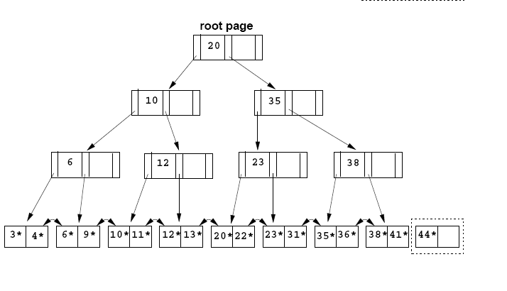
Bulkloading de Árvores B+

Slide 65
Considerações finais sobre árvores
Ordem d de nodos não-folha pode ser diferente da ordem das folhas
Nas folhas, registros de tamanho variável com alternativa 1 ou alternativa 3 para chaves duplicadas, tornam a ordem dinâmica
Splits de alternativa 1 podem mudar rid de outros índices
Compressão de chaves pode reduzir altura
Carga do índice tem melhor desempenho que múltiplos inserts
ISAM é uma boa estrutura estática, mas Árvore B+ é a melhor estrugura genérica e a mais utilizada em SGBDs e outros gerenciadores de arquivos.

Slide 66
Exercícios - Índices baseados em árvores
EXERCÍCIOS

Slide 67
FIM - Índices baseados em árvores
FIM - Índices baseados em árvores*
* material baseado no livro-texto e slides da Profa. Sandra de Amo

